Slide 1
IDU0075 Veebiteenused
Tarvo Treier
Tarvo.treier@gmail.com

Slide 2
Sisukord
WSDL (Web Service Definition Language)
Teenuse kirjelduse loomise näide
WSDL kui süsteemi simuleerimise alus
Teenuse simuleerimine SoapUI-ga
Simuleerimise näide

Slide 3
Veebiteenustega seotud standardid
Tarvo Treier tarvo.treier@gmail.com
Notes:
3

Slide 4
WSDL (Web Service Definition Language)
Tarvo Treier tarvo.treier@gmail.com
WSDL on XML põhine keel, mis kirjeldab veebiteenuseid
  Operatsioonid
  Sõnumid
  Andmetüübid
Viited
  http://www.w3.org/TR/wsdl
  http://w3schools.com/wsdl/default.asp
  http://www.ws-standards.com/wsdl.asp
Notes:
4

Slide 5
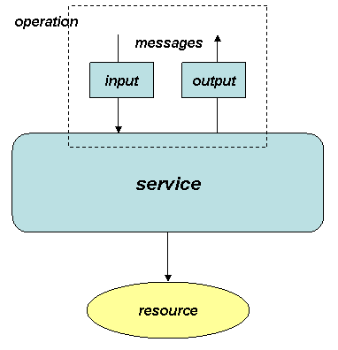
Operatsioonid ja sõnumid
Allikas: http://msdn.microsoft.com/en-us/library/ms996486.aspx

Slide 6
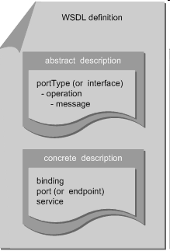
Tarvo Treier tarvo.treier@gmail.com
Notes:
6

Slide 7
WSDL’i elemendid
Tarvo Treier tarvo.treier@gmail.com
<definitions>
<types>... </types>
<message>... </message>
<portType>... </portType>
<binding>... </binding>
<service>... </service>
</definitions>
Notes:
7

Slide 8
WSDL’i elemendid
Tarvo Treier tarvo.treier@gmail.com
Types – siin saame XSD importida või kohapeal deklareerida
Messages – iga requesti ja response jaoks on siin üks sõnum
PortType – kirjeldab operatsioonid ja nende sisend ning väljund sõnumid.
Binding - määratakse sõnumivahetuse transport iga operatsiooni kohta (document+literal recommended)
Service – nimi ja asukoht
Notes:
8

Slide 9
Näide
Tarvo Treier tarvo.treier@gmail.com
<message name="getTermRequest">
<part name="term" type="xs:string"/>
</message>
<message name="getTermResponse">
<part name="value" type="xs:string"/>
</message>
<portType name="glossaryTerms">
<operation name="getTerm">
<input message="getTermRequest"/>
<output message="getTermResponse"/>
</operation>
</portType>
Notes:
9

Slide 10
Teenuse kirjelduse loomise näide

Slide 11
WSDL kui süsteemi simuleerimise alus
Tarvo Treier tarvo.treier@gmail.com
Kui meil on WSDL-ga kirjeldatud teenus, mida me soovime kasutada, kuid reaalset veebiteenust veel ei eksisteeri, pole võrgust kättesaadav või on tasuline, kuid me soovime siiski WSDL-le vastavat teenust enda testkeskkonnas kasutada, siis aitavad meid Mock teenused.
http://www.soapui.org/Service-Mocking/mocking-soap-services.html
Notes:
11

Slide 12
Teenuse simulatsiooni (ServiceMock) kasutamine
Tarvo Treier tarvo.treier@gmail.com
genereeri WSDL-i põhjal töötav teenuse Mock näiteks SoapUI-ga.
Arendada enda süsteemi kasutades Mock teenust.
Hiljem asenda lihtsalt Mock teenuse endpoint reaalse teenuse asukohaga.
Notes:
12

Slide 13
MockOperation Dispatching
Default
Sequence
Random
Query-match
http://www.soapui.org/Service-Mocking/simulating-complex-behaviour.html#XPath_Dispatching

Slide 14
WSDL-i põhjal loodud Mock-ide kasutamise eelised
Tarvo Treier tarvo.treier@gmail.com
Reaalse teenusega asendamine on valutu.
Me ei pea ootama reaalse teenuse arenduse või teenuse kättesaadavaks tegemise tõttu.
Saame raha kokku hoida, kui kasutame arenduskeskkonnas reaalse tasulise teenuse asemel ise tehtud teenuse simulatsiooni.
Notes:
14

Slide 15
Simuleerimise näide
Tarvo Treier tarvo.treier@gmail.com
Notes:
15

Slide 16
REST teenused iseseisvaks uurimiseks
idu0075/2016/kevad/Loengud/L7_REST.pptx

